Slide 4
Đặt tính rồi tính
25,9
7,6
21,4
9
-
-
-
-
13,84
1,51
6
3,5
12,06
6,09
15,4
5,5

Slide 5
Số?
a) 8,9 + = 28,501
b) + 8,16 = 17,5
c) – 6,17 = 11,83
19,601
28,501 – 8,9 = 19,601
?
9,34
17,5 – 8,16 = 9,34
?
11,83 + 6,17 = 18
18
?

Slide 6
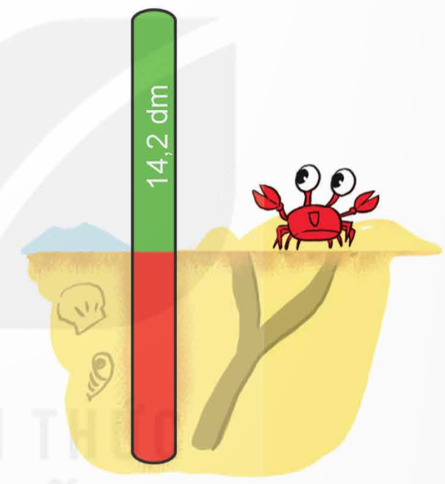
Một chiếc cọc được sơn hai màu xanh và đỏ (như hình vẽ). Biết đoạn màu xanh dài hơn đoạn màu đỏ là 1,8 dm. Tính độ dài chiếc cọc đó.
Bài giải:
Độ dài đoạn màu đỏ là:
14,2 – 1,8 = 12,4 (dm)
Độ dài chiếc cọc là:
14,2 + 12,4 = 26,6 (dm)
Đáp số: 26,6 dm

Slide 8
4
Số?
a) Rô-bốt A cân nặng kg.
b) Rô-bốt B cân nặng kg.
c) Rô-bốt C cân nặng kg.
?
8 – 5,5 = 2,5 (kg)
2,5
2,2
4,7 – 2,5 = 2,2 (kg)
?
3,3
5,5 – 2,2 = 3,3 (kg)
?

Slide 9
Ôn lại bài cũ
Chuẩn bị bài mới

